Slide 1
Отражение норм в словарях и грамматических справочниках. Стилистические пометы.
подготовила студентка 62 группы
УНИ Филологии и журналистики
Суй Мария

Slide 2
План
1. Понятие «нормализации» и «кодификации» языковых норм литературного языка.
2. Значение термина «стилистическая помета».
3. Система стилистических помет в словарях:
«Словарь русского языка» под редакцией С. И. Ожегова.
«Толковый словарь русского языка» под редакцией Д. Н. Ушакова
Фразеологический словарь русского языка под редакцией А. И. Молоткова
Орфоэпический словарь под редакцией Р. И. Аванесова

Slide 3
Литература:
Емельянова О. Н. Стилистические пометы в толковых словарях // Русская речь, – 2002. – №5, – С. 45-47. – Режим доступа: http://dlib.eastview.com/browse/doc/4447405
Словарь социолингвистических терминов под ред. В. Ю. Михальской. — М.: 2006.
«Словарь русского языка» под редакцией С. И. Ожегова.
«Толковый словарь русского языка» под редакцией Д. Н. Ушакова
"Словарь русского языка" АН СССР в 4-х т. под ред. А.М. Евгеньевой
Фразеологический словарь русского языка под редакцией А. И. Молоткова
Орфоэпический словарь русского языка: произношение, ударение, грамматические формы» / С. Н. Борунова, В. Л. Воронцова, Н. А. Еськова; Под ред. Р. И. Аванесова.

Slide 4
Понятие нормализации языковых норм
Нормализация языка - процесс формирования орфоэпических, грамматических и лексических норм, считающихся образцовыми в данном языке. (Словарь социолингвистических терминов)
Нормализация - непрерывный исторический процесс, приводящий к оформлению и изменению литературных норм.
Нормализация реализуется в кодификации литературной нормы.

Slide 5
Кодификация – узаконивание нормы, которое осуществляется путем фиксации в академических грамматиках, словарях, сводах правил, справочниках.
Кодификация – эксплицитное признание нормативности языкового явления или факта, целенаправленная разработка правил и предписаний, призванная способствовать сохранению литературных норм и их научно обоснованному обновлению. (Словарь социолингвистических терминов под редакцией В. Ю. Михальской)
Кодификация нормы есть результат нормализаторской деятельности, а кодификаторы, наблюдая над речевой практикой, фиксируют норму, сложившуюся в самом языке, отдавая предпочтение тому из вариантов, который наиболее актуален для данного времени.

Slide 6
Признаки кодификации языка:
Соответствие данного явления структуре языка.
Массовая и регулярная воспроизводимость данного явления в процессе коммуникации.
Общественное одобрение и признание данного явления нормативным.

Slide 7
Значение термина «стилистическая помета»
Помета – (в словарях) специальное дополнительное указание, сопровождающее толкование слова, его описание. (Толковый словарь С. И. Ожегова)
Стилистическая помета - (разновидность словарной пометы) лексикографический прием указания на стилистические особенности разъясняемой словарной единицы. Например: книжн. – книжное слово; разг. – разговорное; простор. – просторечное и т.д.

Slide 8
С помощью стилистической пометы отмечаются те стилистические признаки языковой единицы, которые определяют ее особую позицию в отношении других, сопоставляемых с ней, единиц. Напр.: глаза – без пометы (нейтральное), очи (высок., устар.), зенки (простореч., груб.) и т.д.
Стилистические пометы ставятся в словаре (как правило, в толковом) после грамматической характеристики слова и перед его значением / значениями, если относится к слову в целом, или перед тем значением многозначного слова, к которому они относятся.
При устойчивых сочетаниях слов (фразеологизмах) стилистическая помета ставится обычно после них в скобках. Напр.: Гнать в шею (прост.) – грубо выгонять.
Система стилистических помет зависит от уровня развития разных областей языкознания (стилистики, лексикографии и др.) и отражает их.
В каждом словаре используется своя система стилистических помет, иногда существенно отличающаяся от системы других словарей.

Slide 9
Основные виды стилистических помет и их значение
(книжн.), т.е. книжное. Слово характерно для письменного, книжного изложения. Часто такие слова являются синонимами к словам нейтральной лексики. Например, пиит (книжн.) – поэт; перманентный (книжн.) – постоянный, непрерывный .
(высок.), т.е. высокое. Слово придает речи оттенок торжественности, приподнятости; свойственно публицистической, ораторской и поэтической речи; высокие слова – разновидность книжных слов. Такую помету имеют, например, слова: битва (высок.) – сражение ; грядущий (высок.) - будущий .
(офиц.), т.е. официальное. Свойственно речи официальных отношений, а также речи канцелярско-административной. Такими словами являются слова: местожительство (офиц.) – место постоянного проживания ; завещатель (офиц.) – лицо, которым составлено завещание

Slide 10
(разг.) т. е. разговорное. Слово свойственно обиходной, разговорной речи, служит характеристикой явления в кругу тех или иных бытовых отношений; оно не выходит из норм литературного словоупотребления, но сообщает речи известную непринужденность. Например: рева (разг.) – тот, кто часто плачет
(прост.) т. е. просторечное. Слово свойственно массовой разговорной речи и используется литературном языке как стилистическое средство ввода для придания речи шутливого, пренебрежительного, грубоватого оттенка. Такой пометой выделены слова: аккурат (прост.) – как раз, точно ; шкода (прост.) – озорство, приносящее вред
(обл.), т.е. областное. Местные, диалектные слова, употребляемые в литературной речи при необходимости охарактеризовать то или иное явление выразительными средствами местного говора, диалекта. Таких слов немного по сравнению с перечисленными выше. Одно из таких слов, например, - взвар (обл.) – отвар из сушеных фруктов, ягод, листьев .
(презр.) т. е. презрительное, (неодобр.) т. е. неодобрительное, (пренебр.) т. е. пренебрежительное, (шутл.) т. е. шутливое, (ирон.) т. е. ироническое, (бран.) т. е бранное. В таких словах содержатся соответствующие эмоциональная, выразительная оценка обозначаемого явления. Это такие слова, как: экивоки (неодобр.) – двусмысленные намеки, увертки ; новоявленный (ирон.) – недавно явившийся, впервые проявивший себя ; холуйство (презр.) - подхалимство .

Slide 11
Система стилистических помет в «Словаре русского языка» под редакцией С. И. Ожегова
(книжн.), т.е. книжное
(высок.), т.е. высокое
(офиц.), т.е. официальное
(разг.), т. е. разговорное
(прост.), т. е. просторечное
(обл.), т.е. областное
(презр.), т. е. презрительное
(неодобр.), т. е. неодобрительное
(пренебр.), т. е. пренебрежительное
(шутл.), т. е. шутливое
(ирон.), т. е. ироническое
(бран.), т. е. бранное

Slide 12
«Толковый словарь русского языка» под редакцией Д. Н. Ушакова
Пометы указывающие на разновидность устной речи
Пометы, указывающие на разновидности письменной речи
3. Пометы, устанавливающие историческую перспективу в словах современного языка
4. Пометы к словам, обозначающим предметы и понятия чуждого быта
5. Стилистические пометы, указывающие на выразительные оттенки
разг., простореч., фам. (фамильярдное), детск., вульг., арго, школьн., обл.
книжн., науч., тех., спец., газет., публиц., канц., офиц., поэт., нар.-поэт.
нов., церк.-книжн., старин., устар.
истор., дореволюц., загр. (заграничное- в значении иноязычное)
бран., ирон., неодобрит., шутл., презрит., пренебр., укор., торж., ритор., эвфимизм.

Slide 13
"Словарь русского языка" АН СССР в 4-х т. под ред. А.М. Евгеньевой (МАС)
Пометы, указывающие принадлежность слова к различным пластам лексики русского языка
обл. (областное), прост., груб. прост.
Пометы, указывающие на стилистическую ограниченность употребления слов в литературном языке
разг., книжн. офиц. и офиц.-дел., высок., трад.-поэт., народно-поэт.
Пометы, указывающие специальную область применения слова
астр., бакт., бухг., геол., зоол. (т. е. пометы терминологического характера)
Пометы, указывающие эмоциональную окраску слова
Помета устар. к словам, выходящим из употребления в современном русском языке.
бран., ирон., шутл., пренебр., презр., неодобр. и почтит.

Slide 14
Фразеологический словарь русского языка под редакцией А. И. Молоткова
Книж. - книжное
Лит. - литературное
Бран. - бранное
Груб-прост. – грубо-просторечное
Ирон. – ироническое
Неодобр. – неодобрительное
Презр. – презрительное
Пренебр. – пренебрежительное
Прост. – просторечное
Устар. – устарелое
Шутл. - шутливое

Slide 15
Орфоэпический словарь русского языка под редакцией Р. И. Аванесова
Пометы, указывающие на разновидность устной речи
простореч. – просторечное; Разг. – разговорное;
Пометы, указывающие на разновидности письменной речи
поэтич. – поэтическое; народно-поэт. – народно-поэтическое; худож. – художественное.
Пометы, указывающие на эмоционально-экспрессивную окраску слова
ласкат. – ласкательное; увеличит. – увеличительное; уменьш. – уменьшительное; усилит. – усилительное.
Пометы, указывающие специальную область применения слова
профессион. – профессиональное;
Пометы, определяющие нормативную характеристику слова
Спец. – специальное.
возм. – возможно; доп. – допустимо; доп. устар. – допустимо устаревающее; малоуп. – малоупотребительно; не рек. – не рекомендуется; неправ. – неправильно; неуп. – неупотребительно; преимущ. – преимущественно; употр. – употребительное; устар. – устаревающее.

Slide 16
Задания

Slide 17
Определите стилистическую окраску фразеологических сочетаний
Бросаться в глаза, влагать в уста, альфа и омега, шито белыми нитками, филькина грамота, воротить горы, березовая каша, склонять во всем падежам, держать ушки на макушке, дым коромыслом, заронить искру, крутить голову, лить воду на мельницу, мерить на свой аршин, язык на плече, открывать душу, два сапога пара, петь Лазаря, утереть нос, прописать ижицу.

Slide 18
Расставьте ударение в словах
Алфавит, анатом, блокирование, вероисповедание, гусеница, гренадер, давнишний, договоренность, закупорить, злоба, задолго, коклюш, кремень, кухонный, лубочный, мальчиковый, медикамент, меновая, названый (брат), ненависть, осведомить, острие, многовековая, упрочение, украинский, черпать (знания), соболезнование, хозяева, рассредоточение, столяр, уведомить, эксперт, языковая (колбаса), нет угля, быть в чести, переключение скоростей, начала работу, поднял голову, продали всю ткань, отняла игрушку, принятый в группу поддержки, отбыла в неизвестном направлении, нет фронта, много почестей, прожил долго, без году неделя, заняла деньги, прерванный рассказ, нет плода, отпил немного, двадцать степеней защиты, взяла кирку, потерять из виду, туфли тесны, недостатки изжиты.

Slide 19
Найдите слова, в которых возможны колебания в норме
Шасси, компас, сливовый, соболезнование, премировать, форзац, тщательнее, осужденный, щавель, инструмент, индустрия, заржаветь, забронировать, языковая, погруженный, колледж, мизерный, комбайнер, феномен, подач.

Slide 20
В отрывках из художественных произведений выделите оценочную лексику; укажите ее функционально-стилевую принадлежность и стилистическую роль в контексте (за справками обращайтесь к толковым словарям)
1. Будь я романистом, я сказал бы: преступления и страсти отметили его чело роковой печатью, - но я не романист и говорю просто: физиономия его была хищна, жалка и изношена; в силу гармонии этих причин она не вызывала никакого доверия к себе (М. Г.). 2. Дом № 7 по Перелешинскому переулку не принадлежал к лучшим зданиям Старгорода. Два его этажа, построенные в стиле Второй империи, были украшены львиными мордами, необыкновенно похожими на лицо известного в свое время писателя Арцыбашева. Арцыбашевских ликов было ровно восемь, по числу окон, выходящих в переулок. Помещались эти львиные хари в оконных ключах (И. и П.). 3. Был лунный вечер. Остап несся по серебряной улице легко, как ангел, отталкиваясь от грешной земли. Ввиду несостоявшегося превращения Васюков в центр мироздания бежать пришлось не среди дворцов, а среди бревенчатых домиков с наружными ставнями (И. и П.).

Slide 21
Дайте стилистическое обоснование подбору лексических средств в отрывке из рассказа Ф. Абрамова «Вокруг да около», (см. в примечании приведенные стилистические пометы к отдельным словам по «Словарю русского языка» С.И. Ожегова)
- Здорово, Тихоновна, - сказал Ананий Егорович, подходя к огороду. Старуха живо разогнулась, хитровато прищурила один глаз. - Признал. А я гляжу споднизу да думаю: возгордился - мимо пройдет али окликнет? - Ну, тебя нетрудно признать. Вон ведь как сияешь! - Молчи ты, бога ради. Не стыди. Сама знаю, что неладно. В этом повойнике-то я еще молодицей хаживала. Все Маруське берегла. А раз Маруська не носит - не пропадать же добру. Кто осудит, а кто и поймет. Агафью Тихоновну знал чуть ли не весь служивый люд района. Старуха приветливая, общительная - пока пьешь чай, она тебе все обскажет: все картинно, со смешком, с прибаутками. - Пойдем в избу, - со свойственной ей гостеприимностью предложила Тихоновна, выходя из огородика с горсточкой лука. - У меня самовар шумит. - Ноги-то сухие? Дать валенки? - Нет, это пожалуй, лишне. - Ешь-пей, гостенек, - сказала Тихоновна и поклонилась гостю в пояс. - Надо бы тебя не чаем угощать-то. Дорогой гость! А светлого у бабушки нету. Была тут маленькая, да внук выманил. Позавчера вкатывается пьяный: «Бабка, давай вина, а то подожгу». - «Что ты, - говорю, - пьяная харя, не стыдно бабке-то так говорить?» А потом отдала - все от греха подальше.

Slide 22
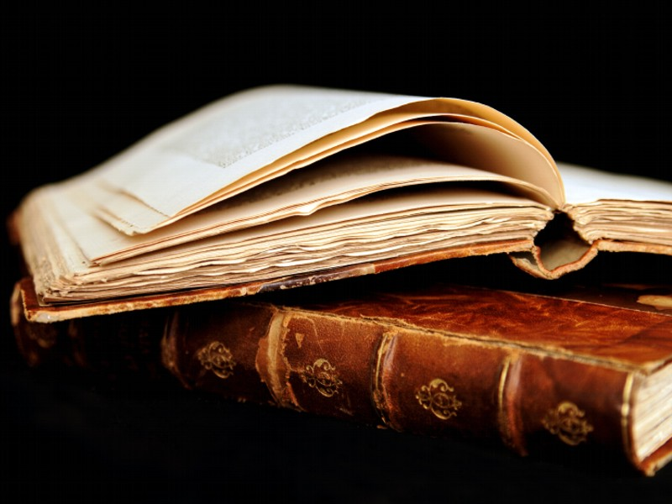
Спасибо за внимание!

